Slide 1
macOS维修提示
中山学院网络维护科

Slide 2
跟Windows系统差不多

Slide 3
MacBook使用校园有线网的要求
从机房到床位端口的线路都是正常状态
能够正常使用的XX接口至X兆以太网转换器(需要安装驱动的话，得装好驱动)
能够正常使用的网线
状态正常的宽带账号

Slide 4
macOS怎么连上校园网
首先，将以太网转换器插电脑
然后，将网线插在以太网转换器和床位端口
点击屏幕上方状态栏的网络图标(Wi-Fi或者扇形)，然后点击 打开网络偏好设置 ，查看是否获取到IP，具体看哪个得随机应变一点，有的转换器获取IP速度较慢，耐心一点

Slide 5
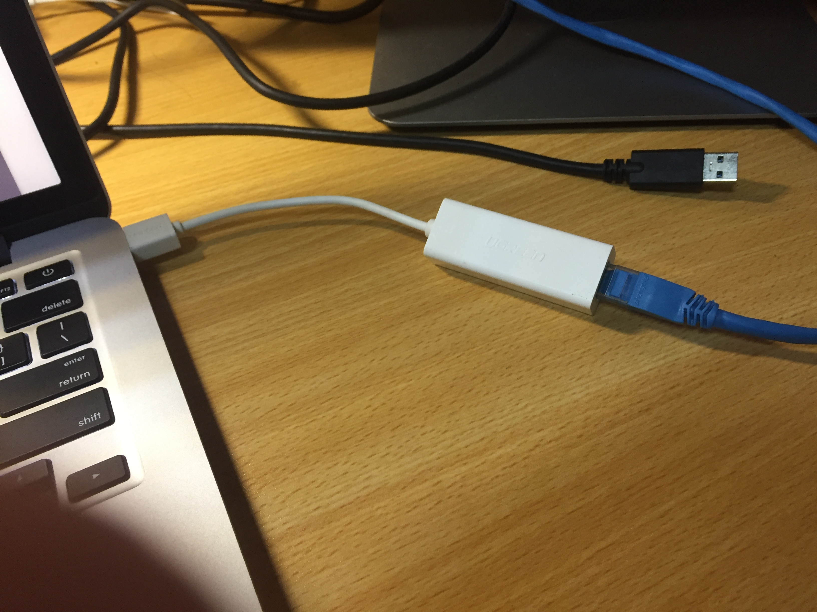

Slide 6
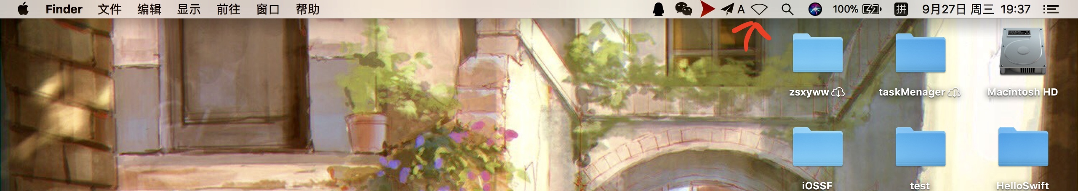
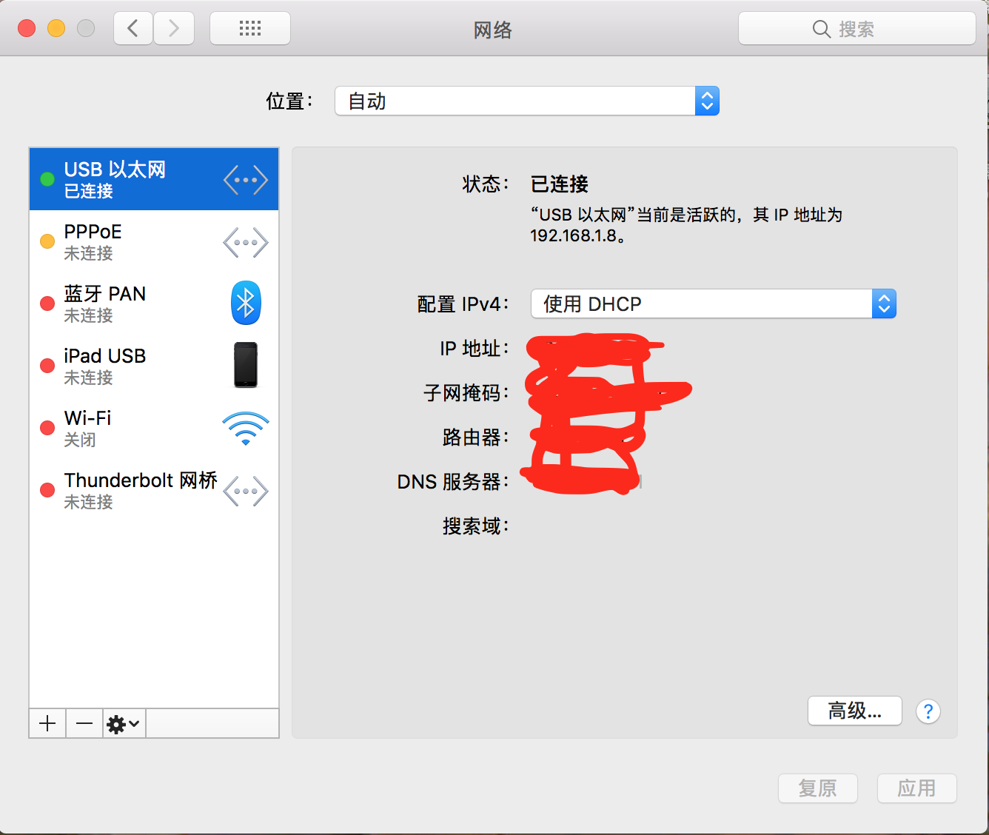
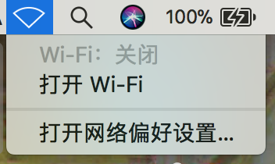
第一步
第三步
第二步

Slide 7
移动联通(PPPoE)
点击左下角 + 这个图标
将 接口 选择为 PPPoE，以太网 选择为获取到IP那个，服务名称 就随便填了
然后点击刚刚创建的PPPoE连接，填写相应的信息，点击 连接，就可以了
最重要一点，记得教用户怎么连接 0.0

Slide 8
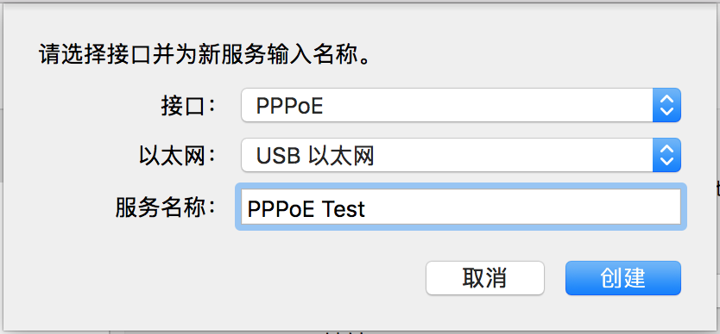
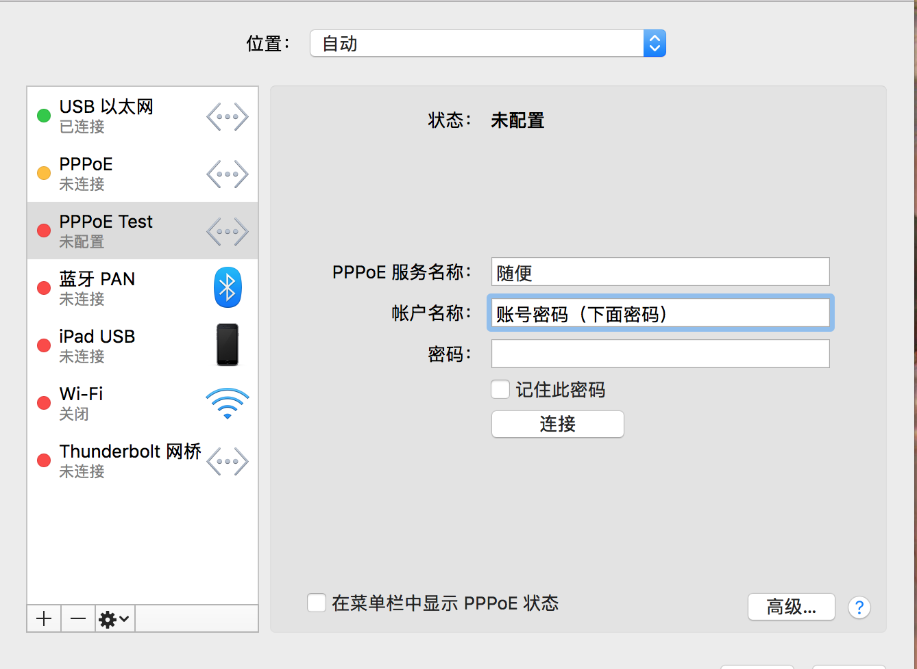
2
1
3

Slide 9
电信(天翼客户端)
http://zsteduapp.10000.gd.cn 下载相应的客户端，文件格式是zip，双击解压，打开刚刚解压出来的程序
若提示“打不开“GDCV1.0.50071.1708101”，因为它来自身份不明的开发者。” 按下command键+空格键，输入“安全”，打开 安全性与隐私 ，点击 通用 ，看到下方显示阻止了客户端的打开的话，就点击 仍要打开 ，然后再点 打开
输入账号密码，登录
教用户怎么插好网线，双击打开客户端，输入账号密码，点击登录

Slide 10
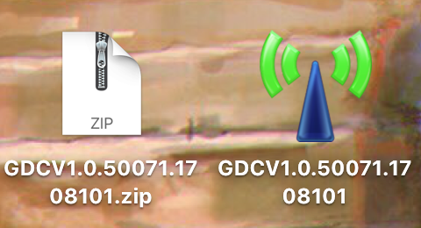
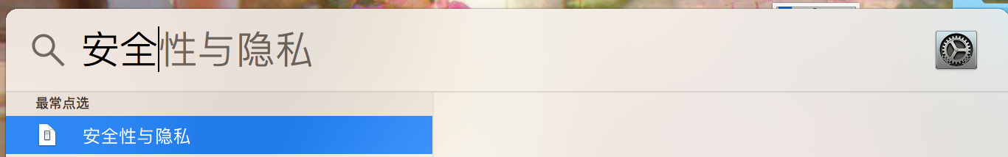
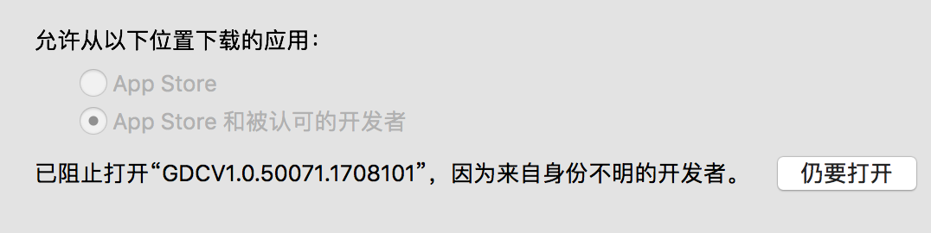
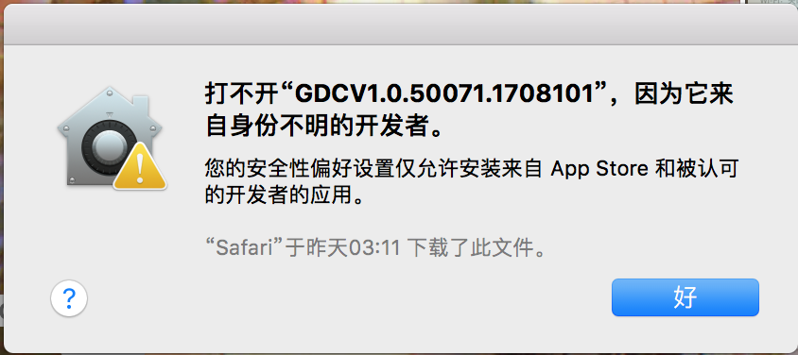
3
1
4
2

Slide 11
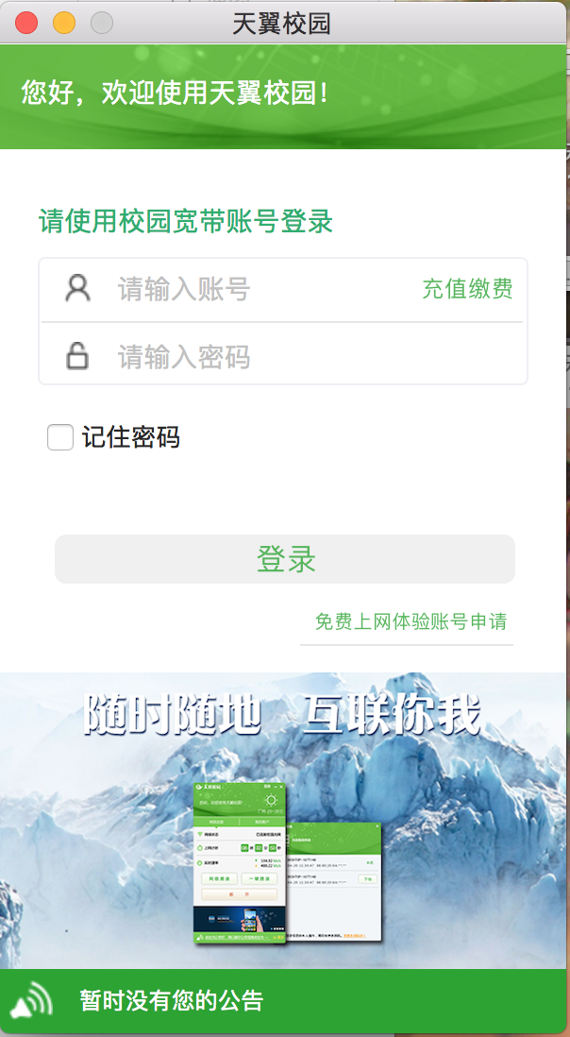
5

Slide 12
日常值班经常遇到的问题
以太网转换器有问题
以太网转换器有问题
以太网转换器有问题
网线有问题
机房到床位端口的线路有问题
账号有问题
莫名其妙的问题

Slide 13
“怎么判断是否是机房到床位端口的线路问题”
“怎么判断是否是网线的问题”
“怎么判断是否是账号有问题”
跟Windows一样

Slide 14
以太网转换器的问题
首先，先问问客户这个以太网转换器需不需要驱动，装驱动了没有
然后运用排除法进行排查，排查的思路与面对Windows系统的思路一致
不要轻易的就下判断是以太网转换器的问题(转换器挺贵的233333)
情况异常，解决不了的话，叫师兄师姐帮忙～

Slide 15
“怎么解决莫名其妙的问题”
我也不知道啊 0.0

Slide 16
一些典型的案例
获取到正确的IP，错误提示的意思大概是连接不上XXX服务器：检查线路
获取到正确的IP，错误提示的意思大概是鉴定失败：打电话解绑
没有获取到IP：检查线路，是否需要安装以太网转换器驱动以及是否安装以太网转换器驱动

